Slide 1
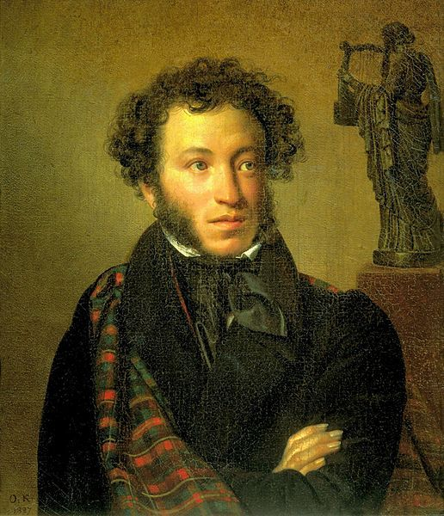
А.С.Пушкин «Песнь о вещем Олеге»

Slide 2
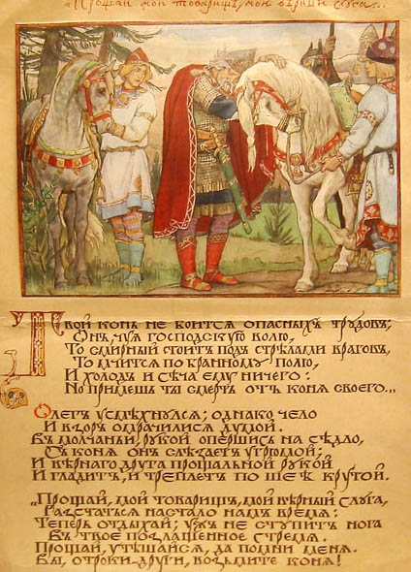
Вопросы
Определение жанра: песнь? Баллада?
Проблематика произведения
Композиция
Образы

Slide 3
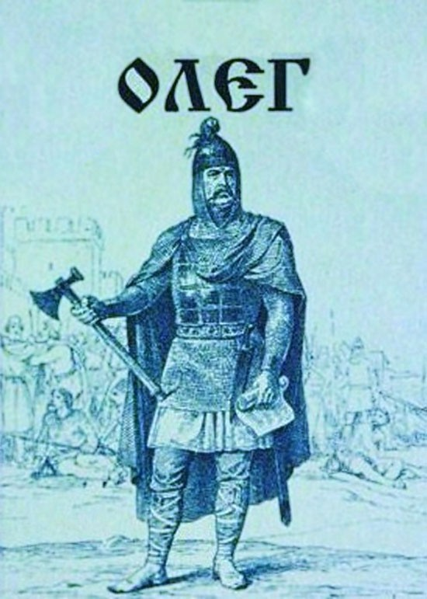
Оле́г (Ве́щий Оле́г, др.-рус. Оль́гъ, Ѡль́гъ, ум. 912)
князь новгородский с 879 года и великий князь киевский с 882.
Получив власть над новгородскими землями после смерти Рюрика как опекун над его малолетним сыном Игорем, Олег захватил Киев и перенёс туда столицу, объединив, тем самым, два главных центра восточных славян.
Предприимчивый и воинственный
Присоединил земли древлян, днепровских северян и радимичей, освободив их от дани хазарам. В 907 году был совершен успешный поход на Царьград (Константинополь), в результате которого русские получили богатую дань с византийцев и спустя несколько лет подписали с Византией первый мирный договор.
Необычайная военная удача Олега, его ум и проницательность принесли ему прозвище «Вещий». Князь Олег умер в 912 году, оставив сильное государство сыну Рюрика Игорю

Slide 4
Н.М. Карамзин. История государства Российского
Олег, княжив 33 года, умер в глубокой старости.
Сей Герой, смиренный летами, хотел уже тишины и наслаждался всеобщим
Миром. Никто из соседей не дерзал прервать его спокойствия. Окруженный знаками побед и славы, Государь народов многочисленных, повелитель войска храброго
мог казаться грозным и в самом усыплении старости. Он совершил на земле дело
свое - и смерть его казалась потомству чудесною. "Волхвы, - так говорит
Летописец, - предсказали Князю, что ему суждено умереть от любимого коня
своего. С того времени он не хотел ездить на нем. Прошло четыре года: в
осень пятого вспомнил Олег о предсказании, и слыша, что конь давно умер,
посмеялся над волхвами; захотел видеть его кости; стал ногою на череп и
сказал: его ли мне бояться? Но в черепе таилась змея: она ужалила Князя, и
Герой скончался.

Slide 5
Баллада – лирическое стихотворение с напряжённым, острым сюжетом (легендарным, историческим, фантастическим). Герои в балладе вступают в конфликт друг с другом, с самой судьбой. Часто присутствует элемент загадочного, фантастического, необъяснимого, трагически неразрешимого.

Slide 6
Жанр «Песни о вещем Олеге»
«Песнь о вещем Олеге» - легенда, облечённая в форму баллады:
- в основе лежит исторический факт
-тема рока, предопределенности, неизбежности судьбы
- композиционная особенность - включение диалога (обращения, вопросы-ответы)

Slide 7
 | Летопись | Баллада
Действие | «И повеле кормити и не водити его к нему, и пребы неколико лет не виде его, дондеже на грекы иде» | «Прощай, мой товарищ, мой верный слуга, расстаться настало нам время… Купайте, кормите отборным зерном… И князю другого коня подвели…»
Характер Волхва | –нет –«И рече ему кудесник один...» | «Идёт вдохновенный кудесник, Покорный Перуну старик одному…»
Характер Князя | –нет –Олег же посмеяся и укори кудесника, река: «То ли неправо глаголют волъсви, но всё то льжа есть…» | «Олег усмехнулся – однако чело И взор омрачилися думой» «Могучий Олег головою поник И думает: «Что же гаданье? Кудесник, ты лживый безумный старик…»

Slide 8
Тема, идея произведения
Тема: История гибели князя Олега
Тема отношений поэта и власти.
Главная тема – тема судьбы.
Идея:
Не слепой рок приговорил Олега к смерти «от коня своего», а привязанность к коню, заставившая отбросить все опасения и пожалеть, что у них ни одна судьба.
Верность чувству долга может привести к смерти, но в верности человеческой памяти – залог бессмертия

Slide 9
Герои , сюжет, композиция произведения
Главные герои – Олег и его верный конь, кудесник.
Второстепенные герои – Ольга, Игорь, слуги, дружинники.
Сюжет баллады:
Завязка действия - встреча с мудрым старцем.
Кульминация в развитии действия – исполнение предсказания.
Развязка действия - «На тризне плачевной Олега…» )

Slide 10
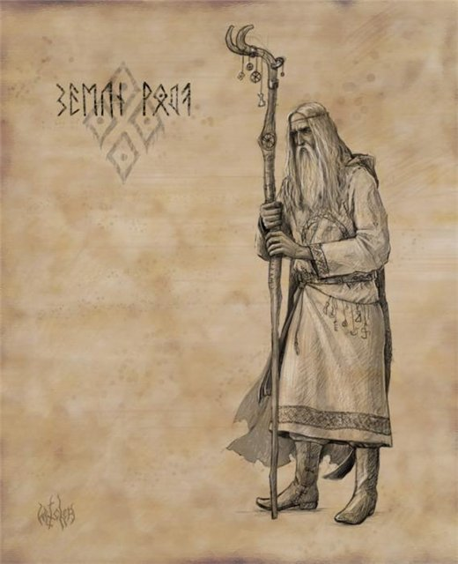
Волхвы́ (др. рус. вълхвъ «кудесник, волшебник, гадатель») — древнерусские
жрецы, осуществлявшие
богослужения и прорицавшие будущее.

Slide 11
Домашнее задание
Выучить наизусть «Предсказание кудесника» или «Расставание с конем»

